Slide 1
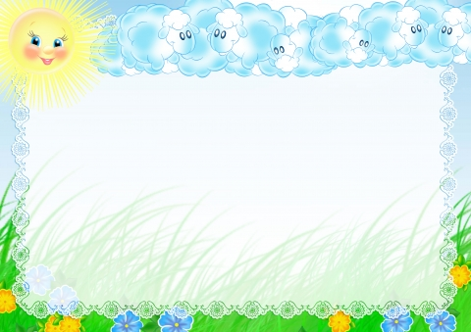
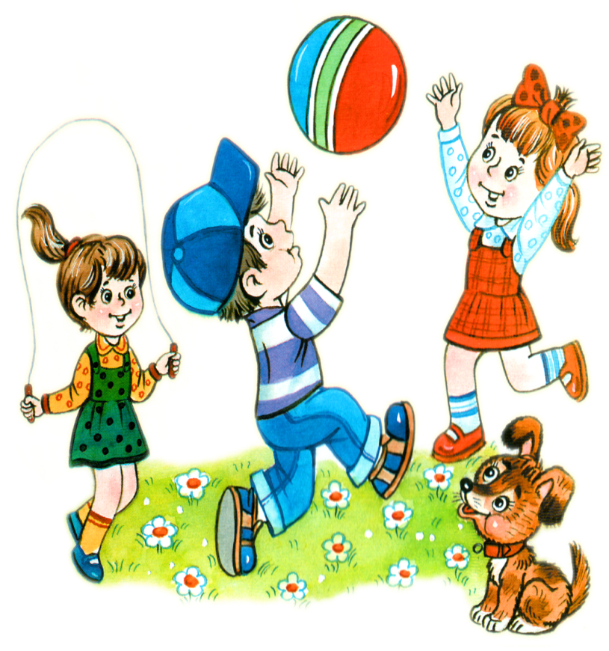
Презентация к проектной работе на тему: «Лето, каникулы – чудесная пора»
Автор – составитель: Чубаева Наталья Николаевна, воспитатель группы продлённого дня, первой квалификационной категории МОУ «С(К)ОШИ №4 для детей с ОВЗ VII вида, города Магнитогорска Челябинской области, 2016

Slide 2
Летняя познавательная энциклопедия для детей «Лето, каникулы – чудесная пора»

Slide 3
Содержание
Введение.
Цель и задачи проектной работы.
Летний фольклор.
Наши летние фантазии.
Летние советы для здоровья.
Выводы.

Slide 4
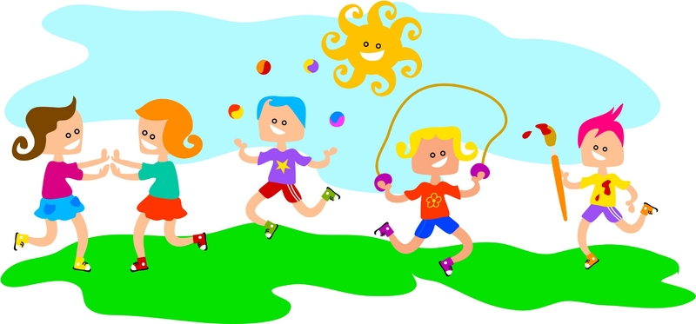
1. Введение
Лето – самое любимое время года для каждого из нас. Лето – прекрасная и чудная пора для детей всего мира, потому что лето – это каникулы. Кроме того, лето – это грибы, ягоды, яркое солнце и теплый дождик.

Slide 5
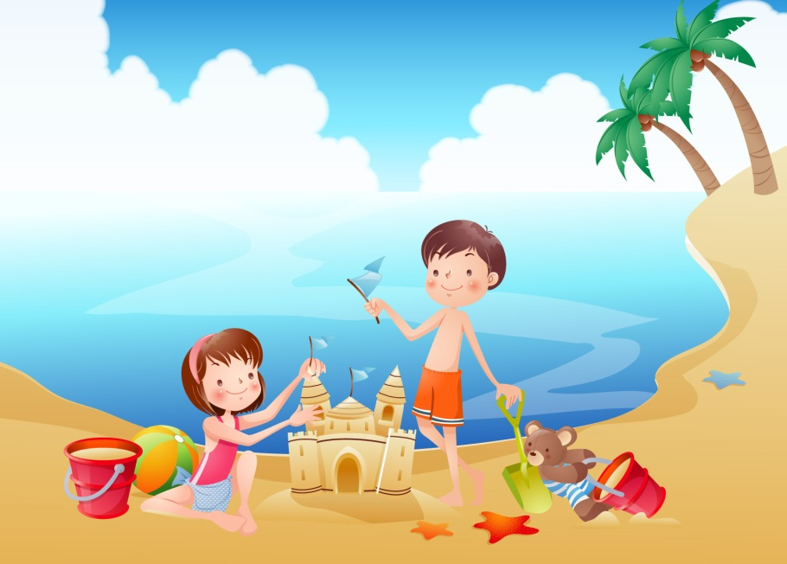
2. Цель и задачи проектной работы
Цель: Расширить собственные знания о чудесном и долгожданном времени года – лете.
Задачи:
- Узнать, какие загадки, пословицы, поговорки, приметы существуют о лете, как лето воспевается в песнях, частушках.
- Выяснить как можно организовать свой летний отдых с пользой для здоровья
- Узнать, какие праздники празднуют летом.
- Научиться делать выводы

Slide 6
3. Летний фольклор Загадки
Мне тепла для вас не жалко,
С юга я пришло с жарой.
Принесло цветы, рыбалку,
Комаров звенящий рой,
Землянику в кузовке
И купание в реке.

Slide 7
Я на пляже разогретом
Жду ребят горячим летом.
И, спасаясь от меня,
В речке плещет малышня.
А зверюшки в эти дни
Укрываются в тени.
(жара, зной)

Slide 8
Я уверен, что ребята
Слышали мои раскаты.
Ведь они всегда бывают,
Если молния сверкает.
Для нее я лучший друг -
Очень грозный гулкий звук.
(Гром)

Slide 9
Летний дождь прошел с утра,
Выглянуло солнце.
Удивилась детвора,
Посмотрев в оконце, -
Семицветная дуга
Заслонила облака! (Радуга)

Slide 10
Посмотрите, каковы!
Летом созреваем,
Мы из листиков, травы
Головой киваем,
Объеденье-шарики,
Красные фонарики.

Slide 11
Летние частушечки
****
Лето красное настало, Веселей гулять нам стало. Нам даже дождик не по чем, Все равно гулять пойдем!
****
Лето, лето, наступай, Ты скорей, давай, давай. Мы тебя так долго ждали, И весну уже прогнали. ****
Летом ягоды растут, И цветочки все цветут. Мы цветочки в дом несем, А ягоды мы сами жрем.

Slide 12
****
Летом каждая полянка,
Словно скатерть-самобранка.
Вкусной ягодой лесной
Враз накормит нас с тобой.
****
Все леса и все луга
Обошли за лето.
Истоптали мы до дыр
Наши сандалеты.
****
На каникулы, ура,
Разбежалась детвора!
Загорим, повырастаем –
И друг друга не узнаем.
****
На рыбалку я ходил,
Удочку закинул.
Клюнул толстый крокодил –
Лодку опрокинул!
****
Дождик солнечный, грибной,
Звонко бьёт по крыше.
Как грибок, под ним стою –
Вырасту повыше!

Slide 13
В народе говорят: (пословицы и поговорки о лете)
Июнь — конец пролетья, начало лета.
Июньские ночи воробьиного носа короче.
Лето крестьянину — отец и мать.
Лето прошло, а солнце не обожгло.
Летом всякий кустик ночевать пустит.
Летом грозы — зимой морозы.

Slide 14
Летние приметы

Slide 15
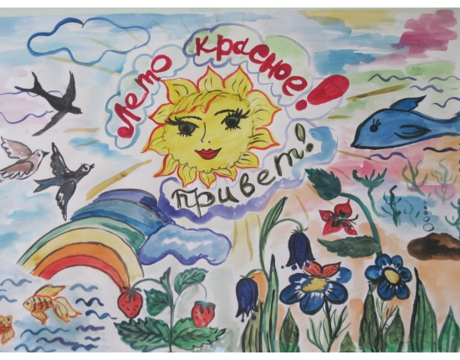
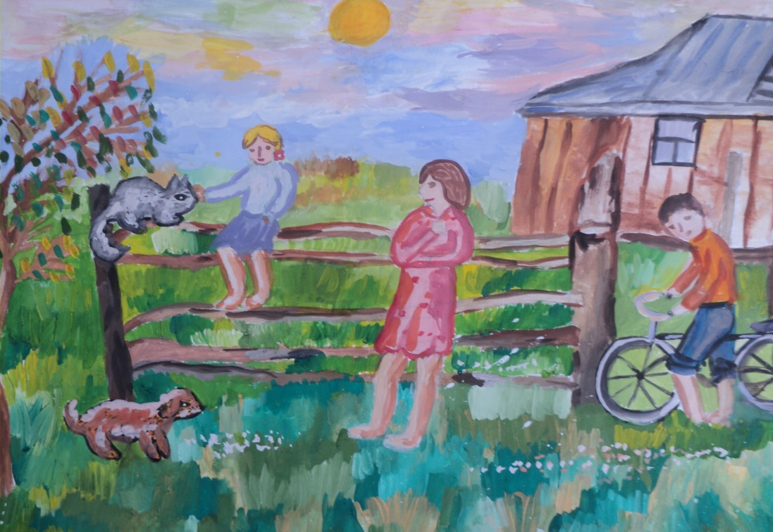
4. Летние фантазии (Мы рисуем наше лето)

Slide 16
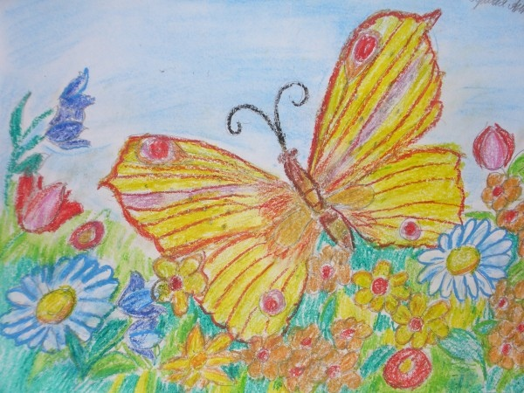

Slide 17
5. Летние советы для здоровья
Чтобы летом быть здоровым – правильно питайся.
Помни:
Овощи, ягоды и фрукты – для здоровья полезные продукты!!

Slide 18
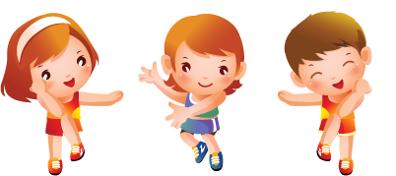
Чтобы летом быть здоровым – спортом занимайся!
Помни:
Со спортом дружить- здоровым быть!

Slide 19
Чтобы летом быть здоровым клещей остерегайся!
Помни!
Укус клеща опасен для жизни и здоровья человека

Slide 20
Чтобы летом быть здоровым чаще закаляйся!
Помни!
Солнце, воздух и вода-наши лучшие друзья!

Slide 21
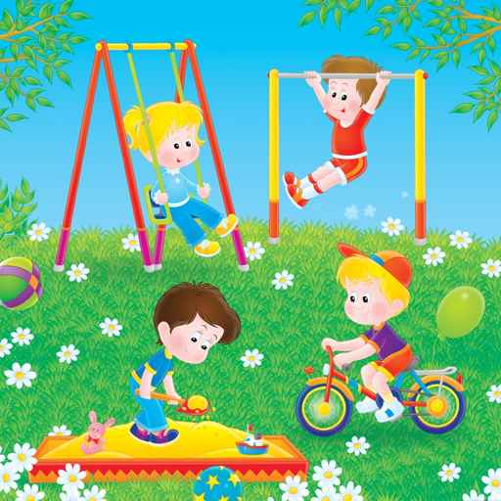
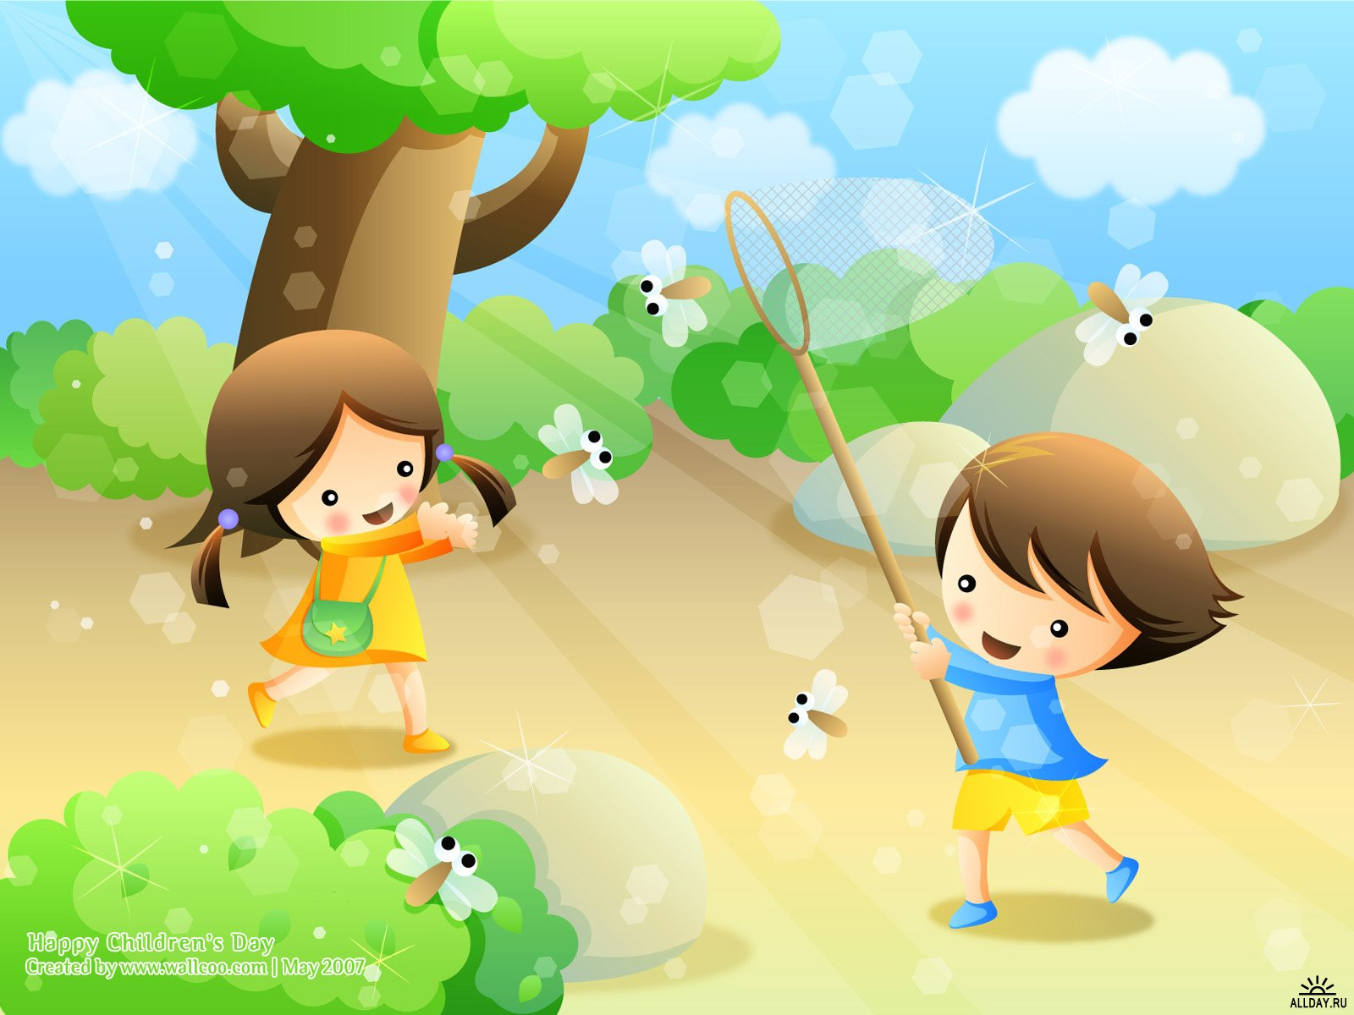
Летние забавы

Slide 22
Подвижные игры летом Футбол
На поле находятся 2 команды по 11 человек. Одна команда выставляет состав нападения. Они пытаются продвинуть мяч через поле либо посредством бега с мячом, либо с помощью получения паса, и заработать очки после того, как мяч пересечет линию гола и окажется в конечной зоне. Другая команда выставляет состав защиты Они пытаются остановить состав нападения другой команды, чтобы мяч перешел к их команде. Если команда нападения набирает очки или теряет владение мячом, то нападение и защита меняются ролями. Игра продолжается пока все 4четверти игры не будут сыграны. Замены не ограничены.

Slide 23
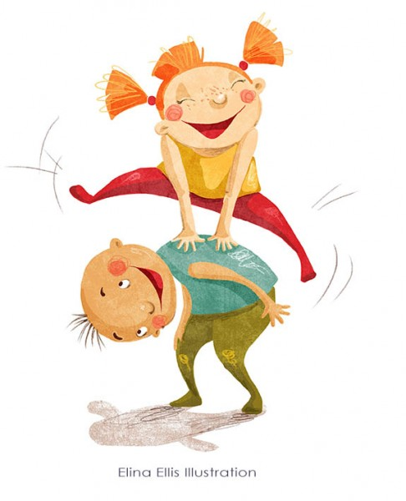
Чехарда
Для игры в чехарду нужно не меньше двух человек: кто прыгает и через кого прыгают.
В начале игры выбирается водящий, который становится козлом. Все участники игры начинают прыгать через него. Тот, кто не сумел перепрыгнуть через козла, или его свалил, или упал после прыжка, становится на место козла, а бывший водящий идет прыгать.

Slide 24
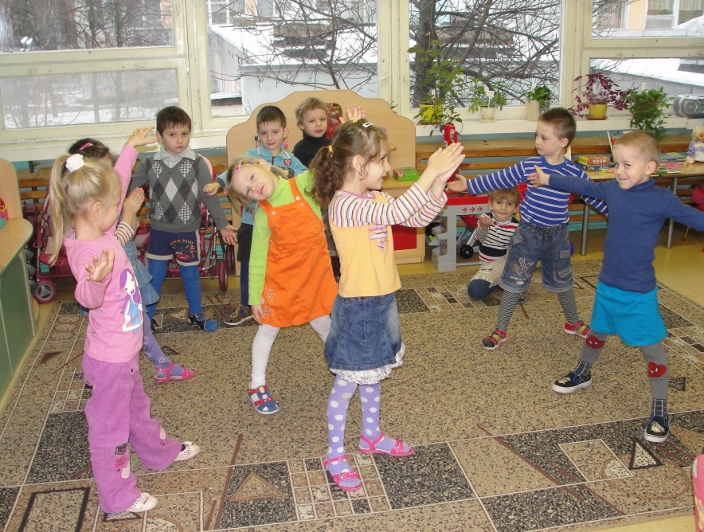
Зеваки
Все играющие идут по кругу, держась за руки. По сигналу ведущего (это может быть звук колокольчика, погремушки, хлопок руками или какое-нибудь слово) дети останавливаются, хлопают 4 раза в ладоши, поворачиваются и идут в другую сторону. Кто не успел выполнить задание, выбывает из игры. Игру можно проводить под музыку или под групповую песню. В таком случае дети должны хлопать в ладоши, услышав определенное слово песни (оговоренное заранее)

Slide 25
7. Выводы
Создавая летнюю познавательную энциклопедию для детей мы познакомились с пословицами, поговорками, летними приметами, с частушками о лете.
Так же мы узнали о том, как сохранить летом своё здоровье, какие праздники летом празднуются.
Полученные знания убедили нас в том, что лето прекрасная и чудесная пора для здоровья, отдыха, игр развлечений.

Slide 26
Источники
http://ped-kopilka.ru/vneklasnaja-rabota/zagadki-schitalki-i-skorogovorki/zagadki-pro-leto.html
http://vcegdaprazdnik.ru/hcastuski/na-prazdniki-chastuski/59808-chastushki-pro-leto.html

